Slide 1
2. del
NARAVNA TVEGANJA

Slide 2
UVOD
Spomnite se predavanj iz Osnov geologije
http://www.geo.ntf.uni-lj.si/nzupancic/osnove%20geologije/

Slide 3
22. naloga
Ali so naravne nesreče lahko koristne? Navedi primer.

Slide 4
23. naloga
Katera je najverjetnejša nesreča na področju kjer živiš?
Za izbrano naravno nesrečo v Sloveniji prikaži in komentiraj podatke.
Vir: http://pxweb.stat.si/pxweb/Database/Okolje/27_okolje/05_Nesrece/27089_ocenjena_skoda/27089_ocenjena_skoda.asp

Slide 5
Naravna katastrofa
Kriterij - dogodek, v katerem
umre 10 ali več ljudi
100 ali več je ranjenih
izdano je obvestilo o izrednem stanju
Izdana je prošnja za mednarodno pomoč

Slide 6
Zakaj naravni proces postane nevarnost?
Ljudje živijo ali delajo v področjih, kjer se takšni procesi pojavljajo.
Spremenjena raba zemljišč, npr. urbanizacija, deforestacija.
Raba energijskih virov in klimatske spremembe.
Rešitev?
Boljše okoljsko načrtovanje – ne gradimo na nevarnih področjih.

Slide 7
24. naloga
Ali se ti zdi predlagana rešitev možna? Zakaj da in zakaj ne?
Navedi primer, kako bi takšno rešitev lahko uporabili v primeru tvojega okolja.

Slide 8
Osnovni principi v zvezi z naravnimi tveganji
Znanstvene raziskave - poznavanje nevarnih naravnih pojavov.
Monitoring
Kartiranje
Statistične obdelave
Analiza tveganja.
Verjetnost dogodka in nastale škode
Naravne nesreče so lahko povezane.
Potres – plaz – cunami
Orkan - poplave
Naravni dogodki, ki so nekdaj povzročali nesreče, sedaj povzročajo katastrofe.
Zmanjševanje posledic nesreč.

Slide 9
Ocena hazarda
Proučevanje zgodovinskih podatkov – naravne nesreče so ponavljajoči se dogodki.
Pojavljanje in rekurenca
Lokacija in učinki preteklih dogodkov
Opazovanje sedanjih razmer
Meritve sprememb ali njihove hitrosti
Zgodovinski trendi

Slide 10
Ocena hazarda
Ugotavljanje časovnih in prostorskih povezav
Povezave med bližnjimi lokacijami
Povezave med preteklimi, sedanjimi in bodočimi razmerami
Povezave med nesrečami
Geološke razmere in nesreča (npr. razpokanost kamnine in nevarnost plazu)

Slide 11
Predvidevanje, napoved in opozorilo pred nesrečo
Predvidevanje
verjetnost dogodka, podana kot odstotek možnosti, da se zgodi.
Napoved
včasih je možno natančno predvideti kdaj, kje, kakšne vrste in obsega bo neka naravna nesreča.
Opozorilo

Slide 12
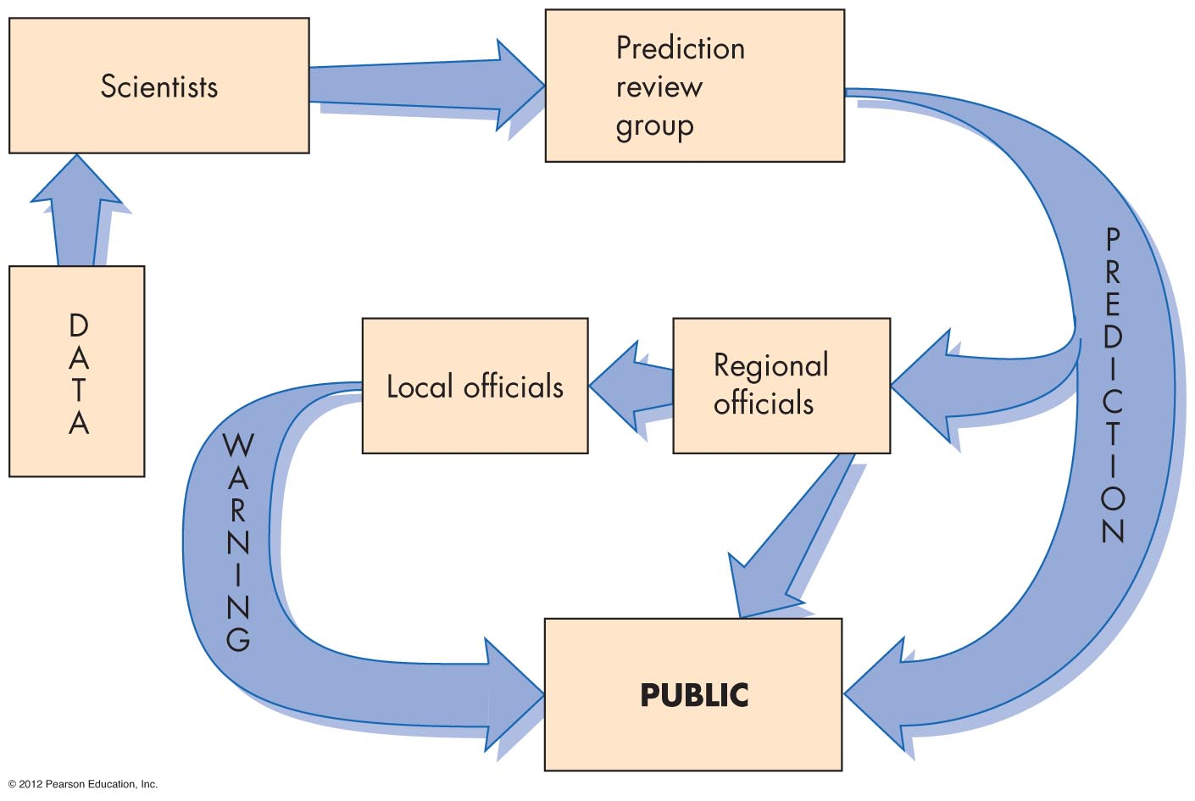
Predvidevanje, napoved in opozorilo pred nesrečo
Lokacija, predhodni dogodki, verjetnost pojava,
Ocena verjetnosti dogodka določene magnitude.
Opazovanje predhodnih napovedovalnih dogodkov ali znakov.
Napoved nesreče.
Opozorilo javnosti.

Slide 13
Znanstveniki, naravne nesreče in mediji
Medije načeloma bolj zanima vpliv določenega dogodka na ljudi, kot pa znanstveni vidik dogodka.
Dobri odnosi med znanstveniki in mediji je cilj, ki pa ga je težko vedno doseči.
Znanstveniki so dolžni javnosti dati podatke o naravnih nesrečah.
Poročila o človeških žrtvah in materialni škodi naj bi bile realne ocene na podlagi dejanskih dokazov.
Informacije morajo biti točne in preverjene.

Slide 14
Ocena tveganja
Ocena tveganja
Zmnožek verjetnosti in posledic
Vrsta nesreče, lokacija, verjetnost, posledice
Sprejemljivo tveganje
Odvisno od posameznika in/ali družbe
Omejitve in možnosti ocene tveganja
Pomanjkljivi zgodovinski podatki

Slide 15
25. naloga
Za izbrano nesrečo iz 23. naloge skušaj narediti preprosto analizo tveganja.

Slide 16
26. naloga
Razloži razliko med nastalo škodo zaradi velikih potresov v letih 2010 in 2011 na Haitiju, Novi Zelandiji (Christchurch 2010 in 2011) in na Japonskem.

Slide 17
Človekov odziv na nesreče
Po nesreči (reakcija)
Faze odpravljanja posledic nesreče:
Iskanje
Reševanje
Vzpostavljanje prvotnega stanja
Ponovna gradnja
Čas odpravljanja posledic nesreče je odvisen od magnitude nesreče in jakosti (intenzitete) učinka.

Slide 18
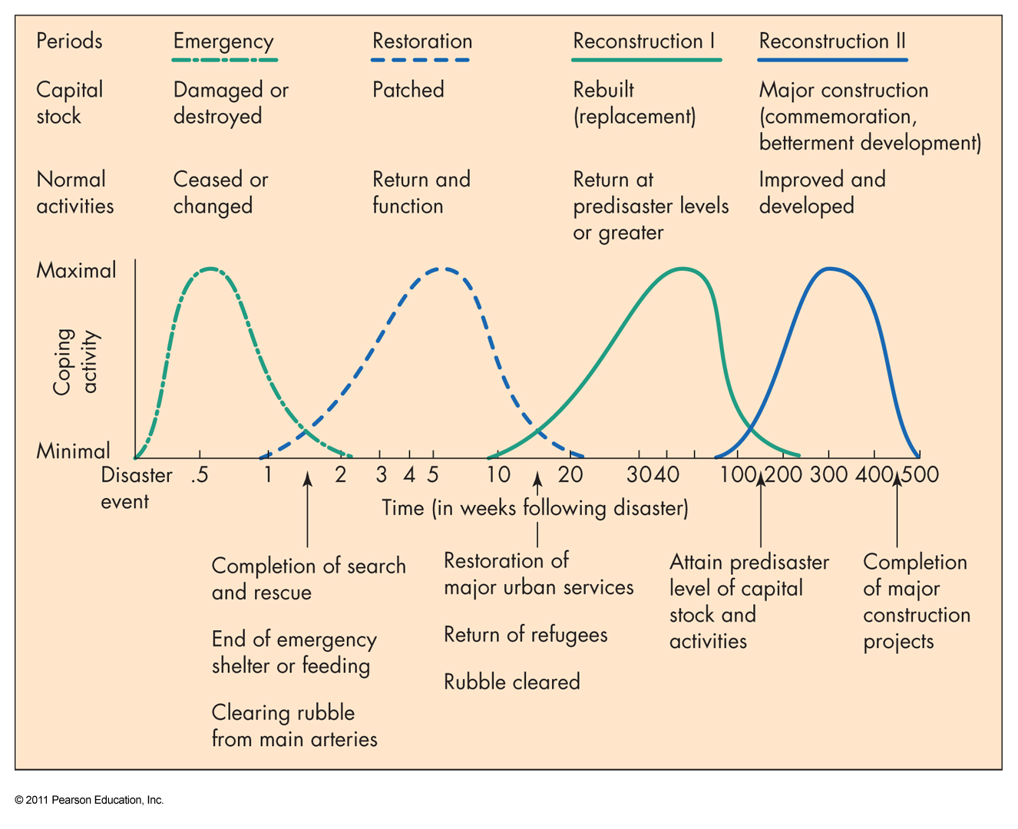
Odpravljanje posledic nesreče

Slide 19
Človekov odziv na nesreče
Pred nesrečo - dojemanje, izogibanje, in prilagoditev na nevarnosti za preprečevanje ali zmanjševanje vplivov nesreč.
Načrtovanje uporabe zemljišča
Zavarovanje
Evakuacija
Priprave (vaje)
Umetni nadzor nad nesrečo
Kanalizacija vode, gradnja nasipov
Optimizem v duhu – saj ne bo tako hudo ali meni se ne bo zgodilo

Slide 20
Bodočnost
Globalne klimatske spremembe
Spremenjeni poselitveni vzorci
Več vremensko pogojenih nesreč
Porast populacije = več naravnih nesreč
Neprimerna raba zemljišč
Deforestacija
Večja gostota prebivalstva v za poselitev nevarnih predelih

Slide 21
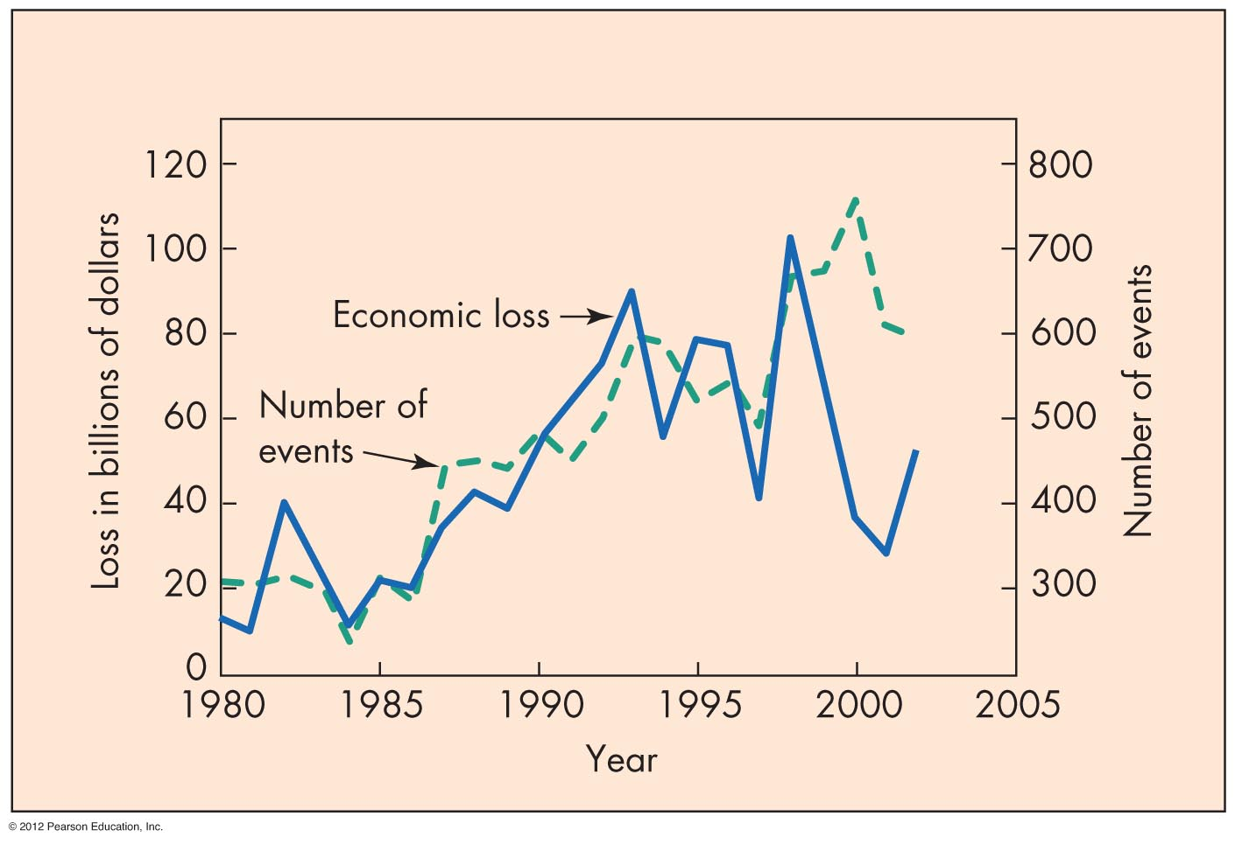
Število nesreč in gospodarska škoda

Slide 22
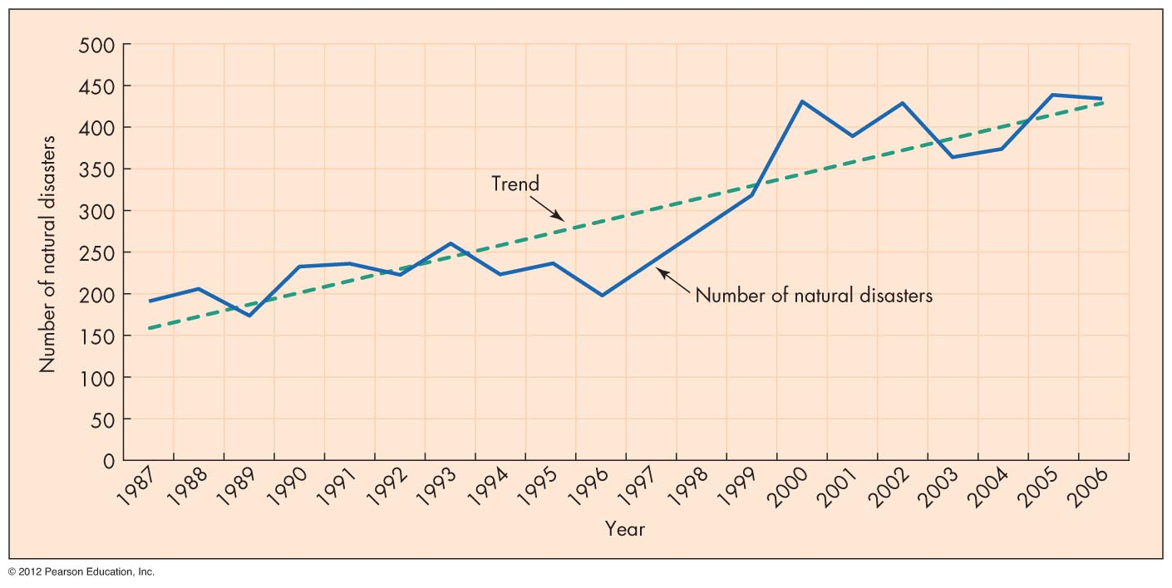
Trend naraščanja števila nesreč

